Slide 1
Дорогие ребята, запишите в тетрадь число 20.05. и тему урока:
Повторение темы
«Человек на Земле»
МБОУ КСШ № 3, учитель биологии Усманова Л.Р.

Slide 2
Сегодня вам предстоит письменно в тетрадях ответить на вопросы по пройденным темам, пользуясь учебником и конспектами уроков.
1. Первые люди по мнению ученых появились…???
2.Назовите общих предков современных обезьян и людей?
3. Установите верную последовательность:
а) неандерталец, б) человек умелый, в) кроманьонец,
г) человек прямоходящий, д) австралопитек
4. Что такое опустынивание?
5. Что такое радиоактивные отходы и почему они опасны?
6. Что такое озоновая дыра?
7. Что такое парниковый эффект?
8. Назовите методы изучения природы.

Slide 3
Фотоотчет ответов на вопросы прислать в ватсап 89033143430 или на электронную почту liraya@bk.ru

Slide 4
Подсчитано, что до появления на Земле человека один вид животного исчезал в среднем за одну тысячу лет, с 1850 по 1950 г. – один вид за десять лет (т.е. в 100 раз быстрее!), после 1950 г. – за один год. А сейчас ежедневно(!!!) исчезает один вид растений животных или грибов. Если так пойдет и дальше, то уже через несколько лет каждый прожитый людьми час будет отмечен гибелью одного вида организмов.

Slide 5
ЗНАКОМСТВО С КРАСНОЙ КНИГОЙ
Ребята! Настало время задуматься над вопросом: выживут ли будущие поколения землян? Смогут ли дети будущего купаться в реке, море, гулять в лесу, видеть звезды и вдыхать аромат цветов?
Красный цвет книги – сигнал тревоги, надвигающейся опасности, предупреждения. Сюда занесены животные и растения, которых на Земле осталось очень мало, они находятся под угрозой вымирания. Их надо спасать. Люди думали, что природа неисчерпаема, и просчитались. Между тем только за последние четыре века наша планета навсегда потеряла 36 видов зверей и 94 вида птиц. На очереди еще сотни видов. Именно поэтому по предложению англичанина Питера Скотта Международный союз охраны природы учредил Красную книгу, в которую с 1966 года заносят сведения об исчезающих животных и растениях.

Slide 6
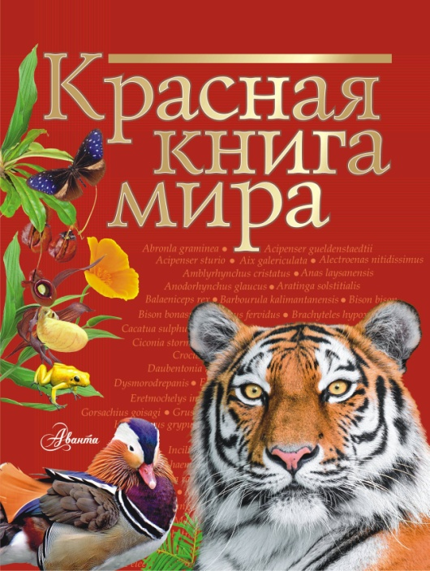
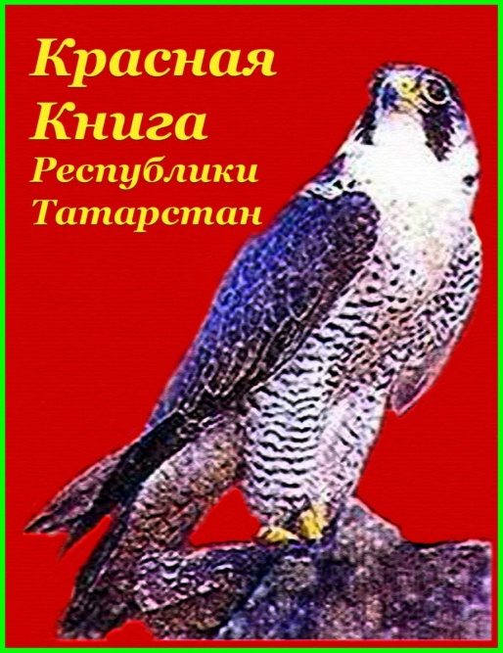
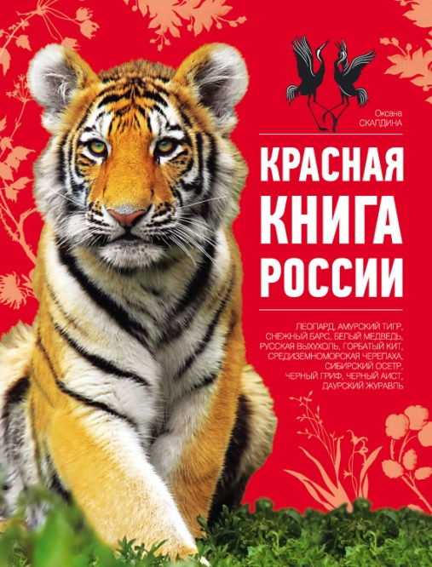
Страницы книги имеют 5 цветов: красный, желтый, белый и зеленый. Животных и растения, которым грозит полное исчезновение, заносят на красные страницы. На желтых перечисляют легкоуязвимые, близкие к исчезающим виды. Малочисленные, редкие в природе виды указывают на белых листах. Серые отведены для животных и растений, судьба которых точно еще не определена. Самые оптимистичные – зеленые страницы. Здесь записаны виды, численность которых, благодаря специально принятым мерам, значительно увеличена. Любая страна после записи вида в Красную книгу, принимает меры по охране. В Красную книгу России включено около 250 видов млекопитающих, птиц, амфибий, рыб, насекомых и около 1000 растений. Включение вида в Красную книгу не достижение, а беда.

Slide 7
Для просмотра видеоурока перейдите по ссылке
https://yandex.ru/video/preview/?filmId=7173395598458822581&text=%D0%B2%D0%B8%D0%B4%D0%B5%D0%BE%D1%83%D1%80%D0%BE%D0%BA+%D0%BA%D1%80%D0%B0%D1%81%D0%BD%D0%B0%D1%8F+%D0%BA%D0%BD%D0%B8%D0%B3%D0%B0+%D1%80%D0%B5%D1%81%D0%BF%D1%83%D0%B1%D0%BB%D0%B8%D0%BA%D0%B8+%D1%82%D0%B0%D1%82%D0%B0%D1%80%D1%81%D1%82%D0%B0%D0%BD

Slide 8
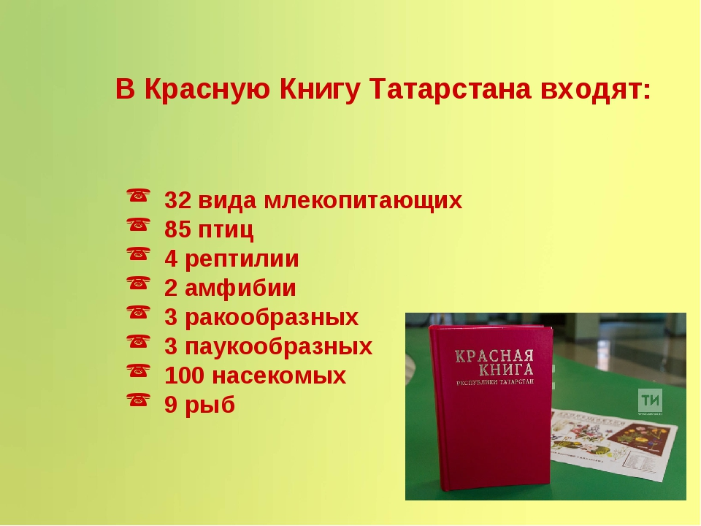

Slide 9
Домашнее задание
ПРОЕКТ: «Моя Красная книга» (необходимо уточнить в скобках «Животные и растения мира» или «Животные и растения России» или «Животные и растения Республики Татарстан» на выбор) в формате Word. Прислать на мою электронную почту liraya@bk.ru
Что должен содержать в себе проект:
1. Титульный лист (название проекта, кто выполнил, кто проверил)
2. Содержание:
1.Введение (Что такое Красная книга)
1.1. Создание Красной книги.
1.2. Почему «красная».
1.3. Цвета Красной книги.
2. Животные и растения красной книги.
2.1 Животные на грани вымирания;
2.2 Исчезнувшие виды животных (меры по спасению и правила друзей природы).
3. Заключение
4. Список используемой литературы.

Slide 10
ОБРАЗЕЦ ТИТУЛЬНОГО ЛИСТА

Slide 11
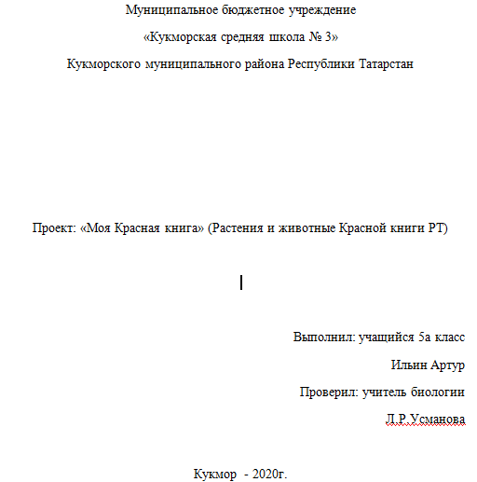

Slide 12
Если нет возможности выполнить в электронном формате, можно выполнить от руки на бумаге формата А4.
Не менее 3 животных и не менее 3 растения (можно больше, но не меньше!).
Обязательны фотографии животных и растений и их краткая характеристика (только основное), можно рисунки от руки.

Slide 13

В дальнейшем эти проекты подлежат обязательной сдаче учителю на первом уроке биологии в школе.

